Slide 1
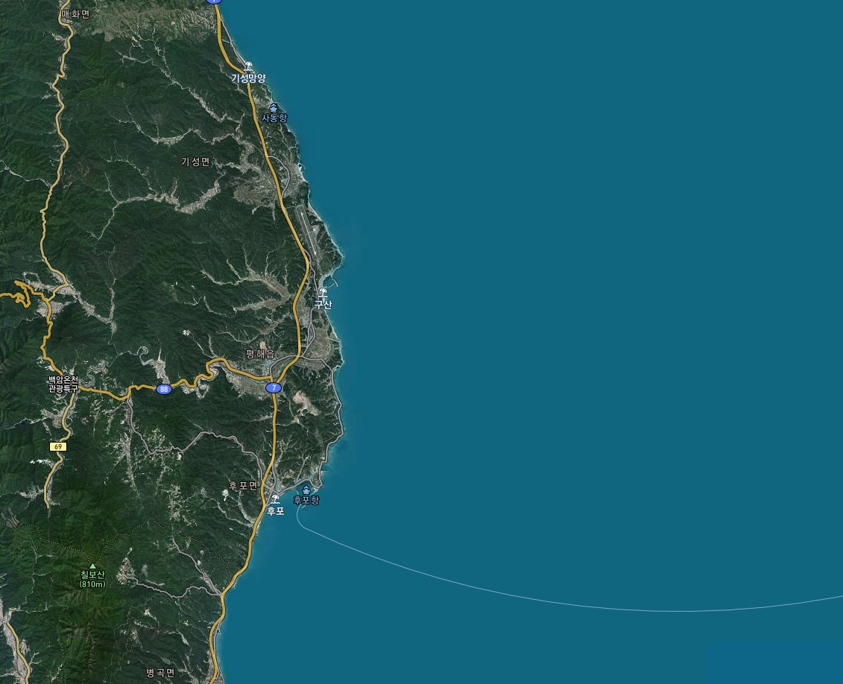
후포 연안사고 정리지도
(2016. 1. ~ 2020. 11.)
19. 8. 24. 기성항 내측 해변 표류
18.3.11. 기상항 방파제 추락
19. 7. 29. 봉산 2리 해상 표류
19. 2. 3. 직산항 용바위 갯바위 고립
20.7.31 직산리 용바위 150m 인근 해안 8명 표류
18 7.12.거일1리 어촌 체험마을 앞 해상 25세 남 수상레저 익수 사망(스노클)
18.7.31. 거일리 앞 해상 여아2명 표류
20. 5. 4. 거일리 바다 낚시공원 방사제 고립
20.3.13. 후포항 북방파제 TTP 46세 남 고립
19. 5. 14 . 후포항 여객선 부두 앞 해상 추락 익수
19. 10. 13. 후포항 동방파제 홍등 앞 해상 추락 익수
사망, 실종
18.11.6. 후포면 통발협회 앞 차량추락
레저, 물놀이, 표류
19.8.16. 후포해수욕장 63세 여 표류
17.8.10. 후포여객선터미널 앞 27여 음주 익수
추락, 익수
16.7.15. 후포항 북방파제 63 남 추락 익수
차량추락
고립

